Slide 1

天下溯源
——by第五组
2021年7月11日

Slide 2

01
项目介绍及成员分工

Slide 3

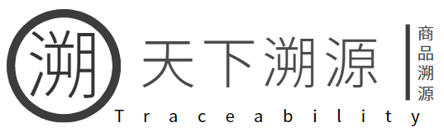

项目介绍：
在商品交易市场中，防伪以及溯源一直是人们关注的焦点，在这种情况之下我们迫切需要一种新的防伪溯源技术来有效制止假冒劣质产品在市场的流通，建立起完善的监管追溯运营模式。

Slide 4
项目成员主要职责：
刘鸿飞：
1.负责合约接口的设计和代码编写及测试
2.完成了后端java调用合约类的接口的Server类，并参与了后端开发
3.完成了数据库和合约接口的设计
李梓锋：
1. 参与需求分析,系统概要设计,用例设计
2. 参与后端代码开发
张振国：
1. 负责主要前端页面以及UI的设计
2. 负责主要WEB端页面和小程序页面开发
3. 负责需求分析
李泽炜：
1. 参与小程序端的设计与开发以及js逻辑编写
2. 参与Web端的设计与开发
3. 设计测试用例，完成性能测试部分
邓景良：
1. 参与了后端的开发工作
2. 负责对系统进行接口测试、性能测试及压力测试

Slide 5
02
张振国

Slide 6
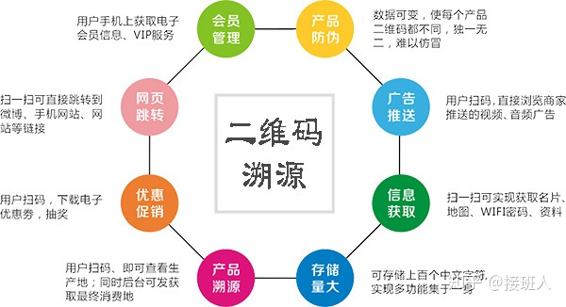
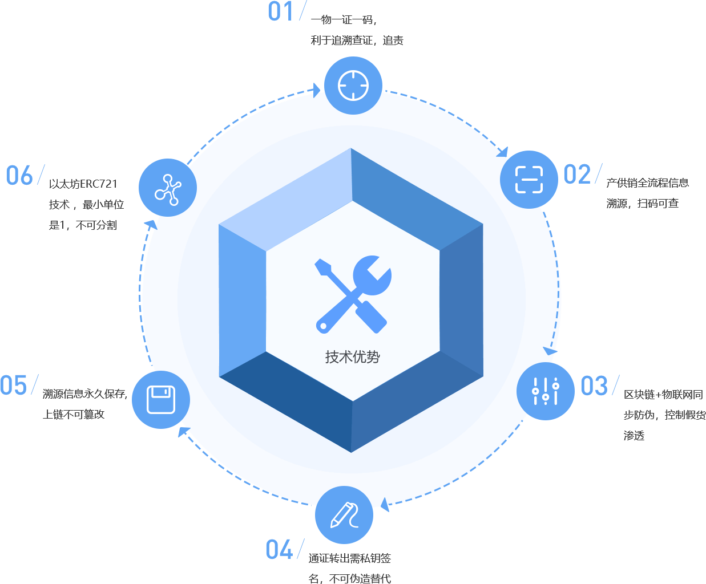
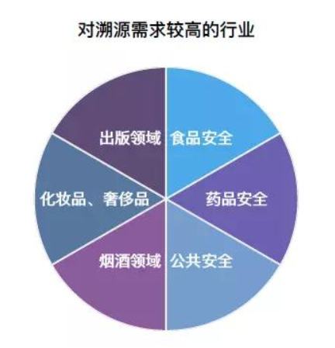
需求分析
为什么去做？
便捷、普适、时代所需
需求涉及到方方面面
技术成熟，安全保证

Slide 7
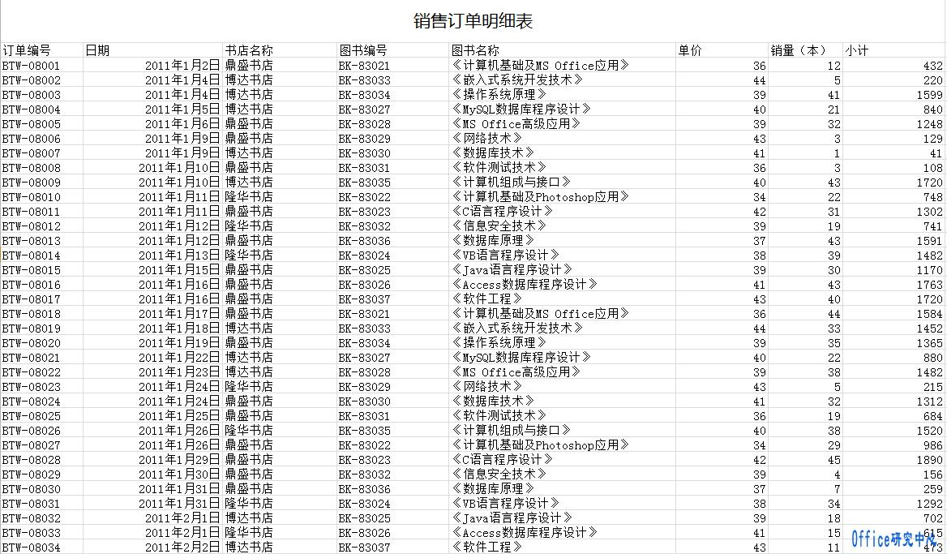
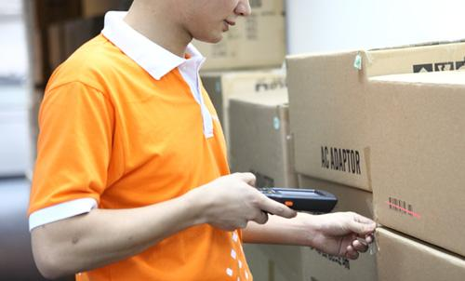
前端页面以及UI设计
为什么选择微信小程序+WEB的形式？
运输过程的实际情况
密密麻麻的数据

Slide 8
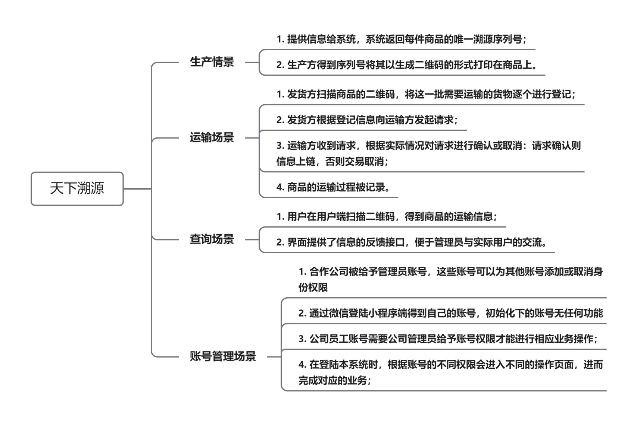
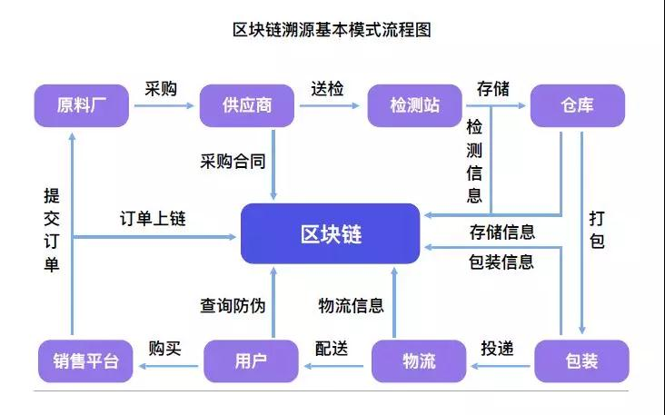
需求以及应用场景：
根据技术流程得到实际业务流程：
技术流程
实际业务流程

Slide 9


前端概要设计
颜色？
微信小程序端配色：孔雀蓝
“隐匿、理智、准确、效率、科技”
WEB端配色：美人蕉橙
“温暖、富足、庄严、尊贵、神秘”

Slide 10

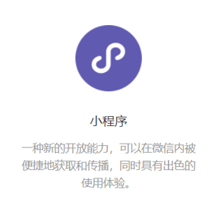
前端概要设计
技术选型？
VUE的优势：
轻量级框架：只关注视图层
简单易学、组件化
视图,数据分离
双向数据绑定(可自动对页面中的数据变化做出同步响应)
虚拟DOM、运行速度更快
微信小程序的优势：
无需下载，随时随地使用且效果与APP相同；
共享微信生态，背靠10亿微信用户；
线上线下相连接，拓展使用场景；
小程序实现的价值
商家：实现线上线下相融合，完成网络转型；
用户：随时随地都能使用，无需下载
开发：成本低，可以使用公众号+小程序的方法，打造微信生态圈；

Slide 11
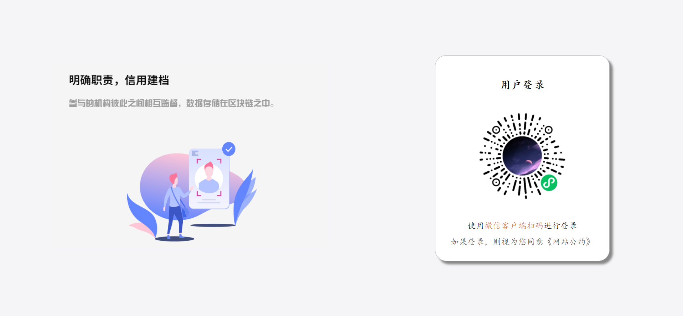
前端详细设计以及实现
具体实现？WEB的！
WEB端主页

Slide 12
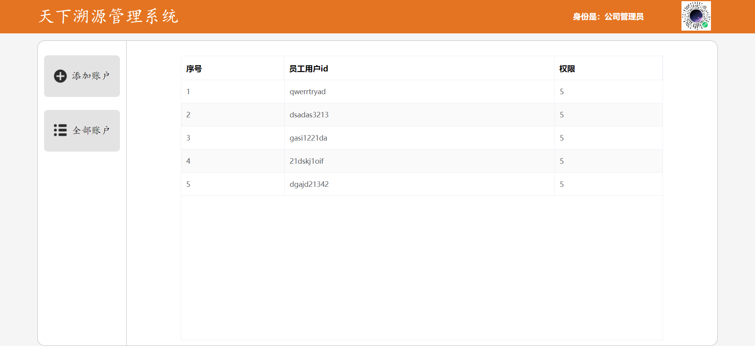
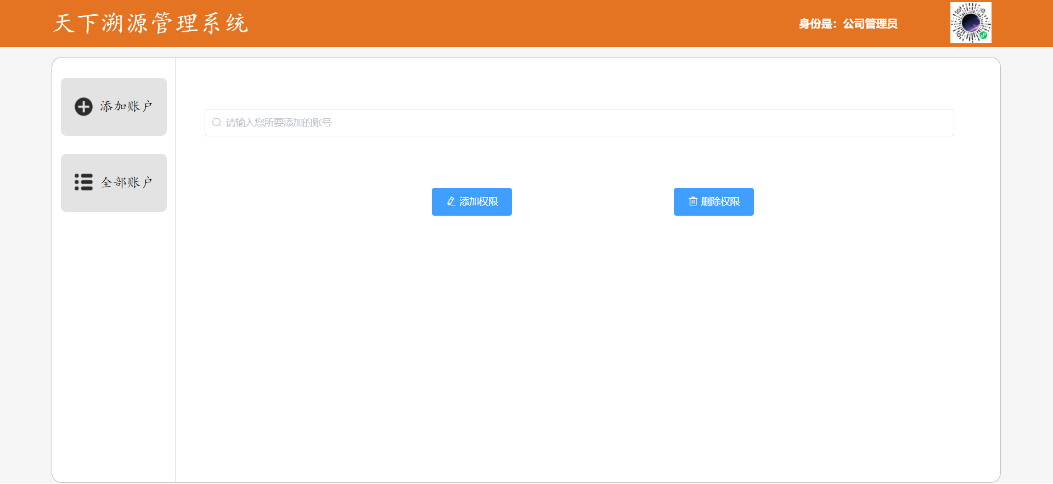
前端详细设计以及实现
具体实现？WEB端管理员页面

Slide 13
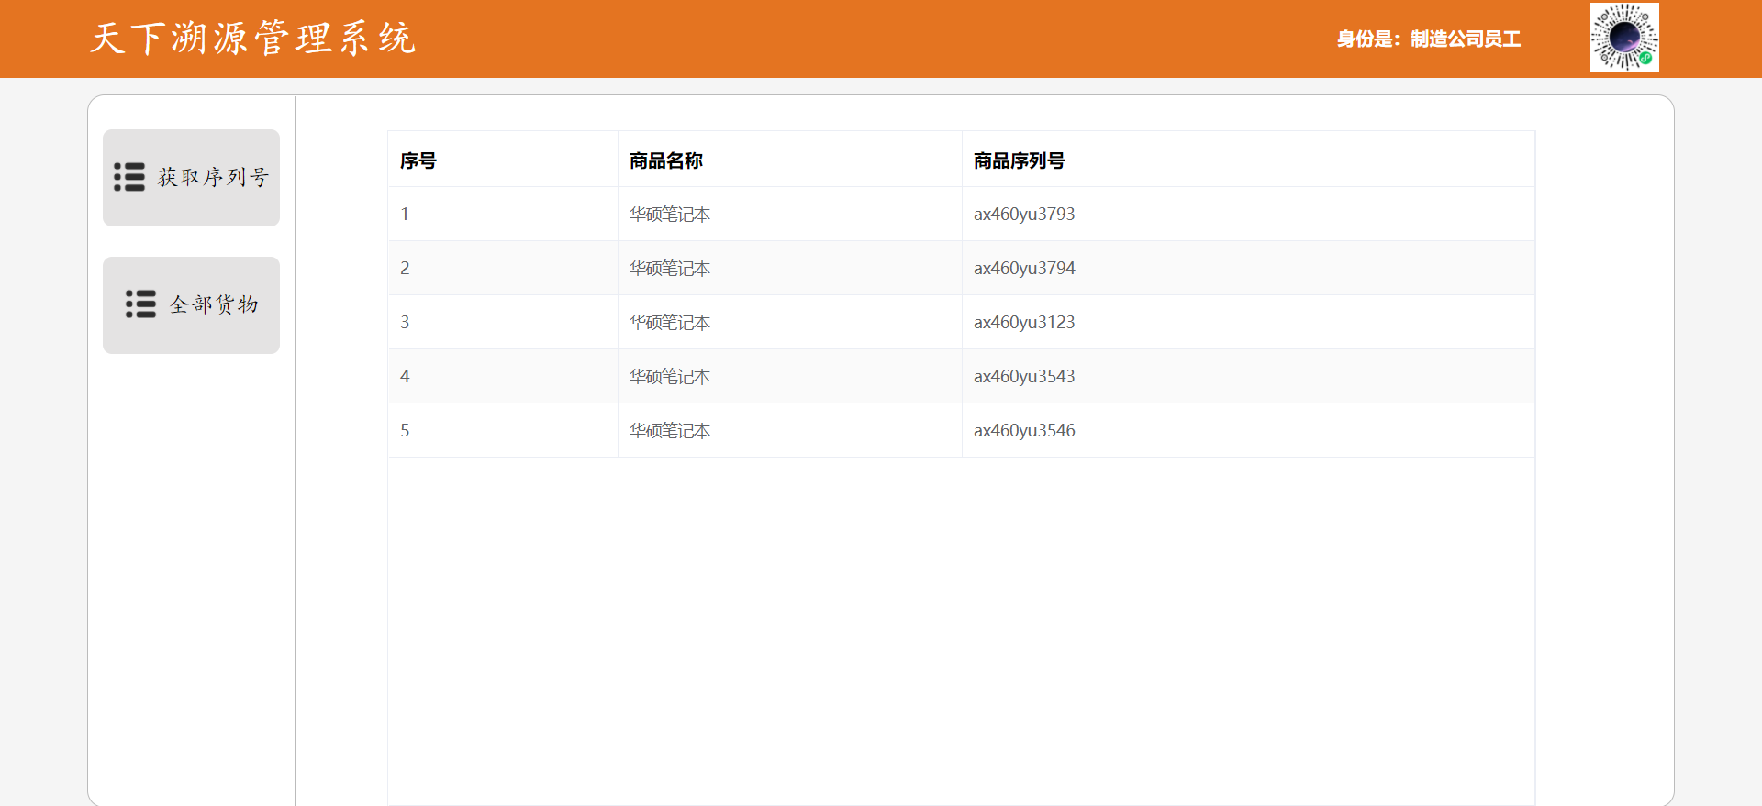
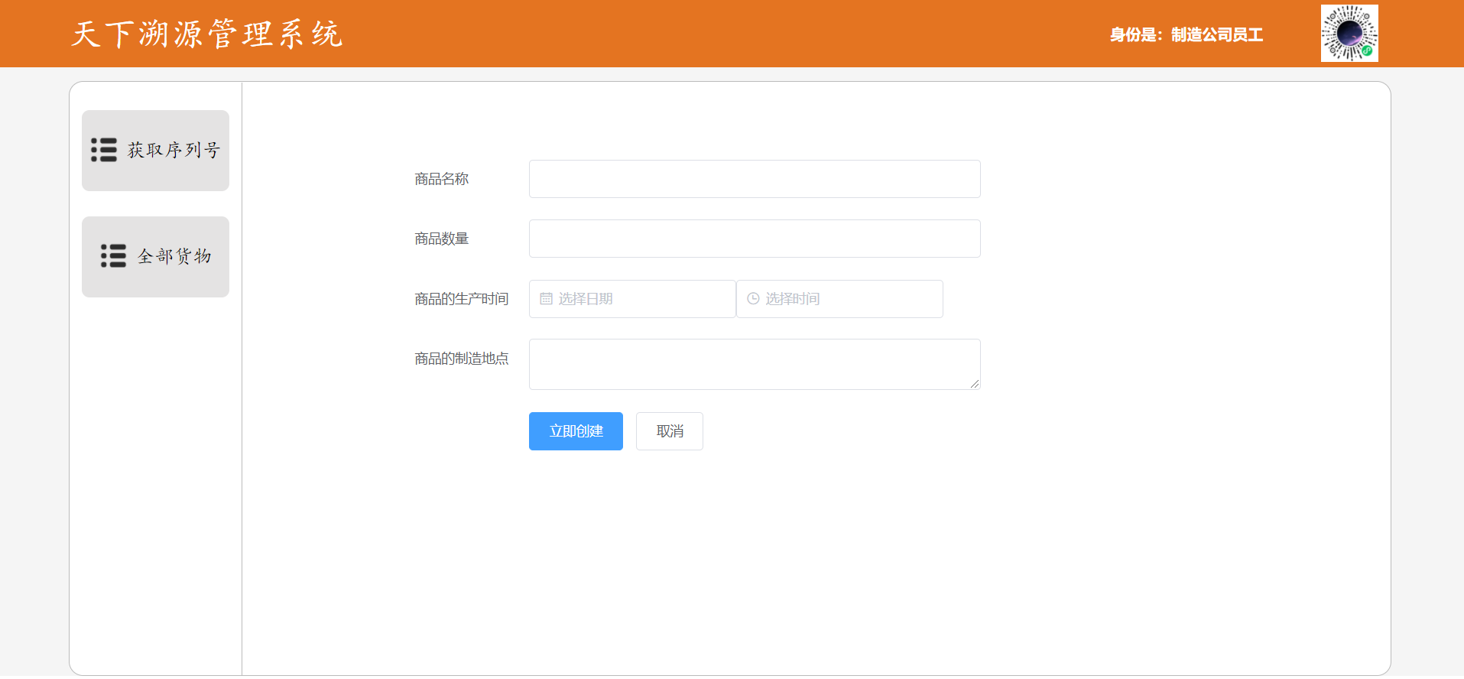
前端详细设计以及实现
具体实现？
WEB端生产公司员工页面

Slide 14
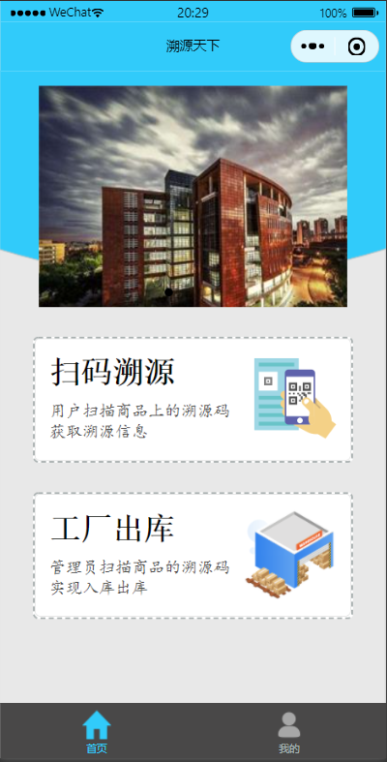
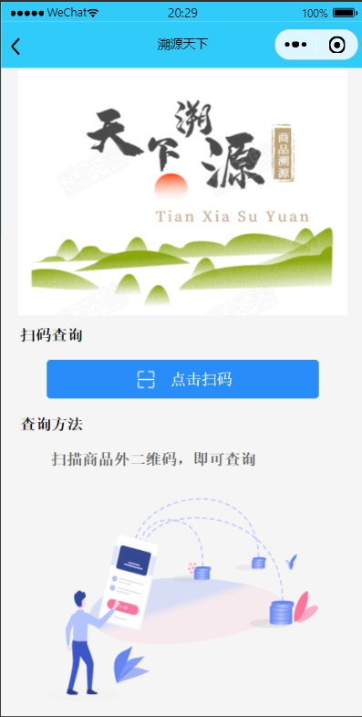
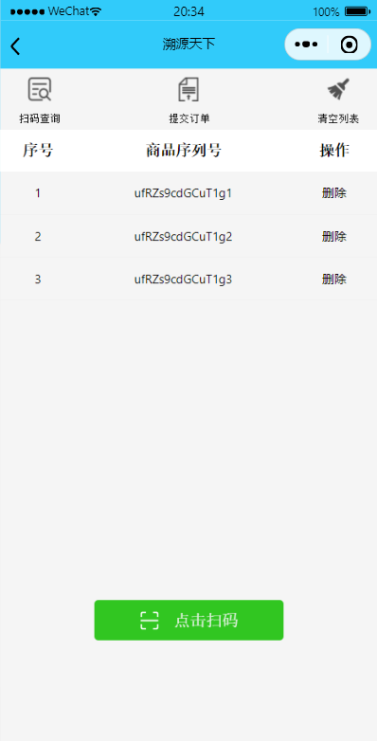
前端详细设计以及实现
具体实现？小程序的！
主页、溯源功能页、出库功能页

Slide 15
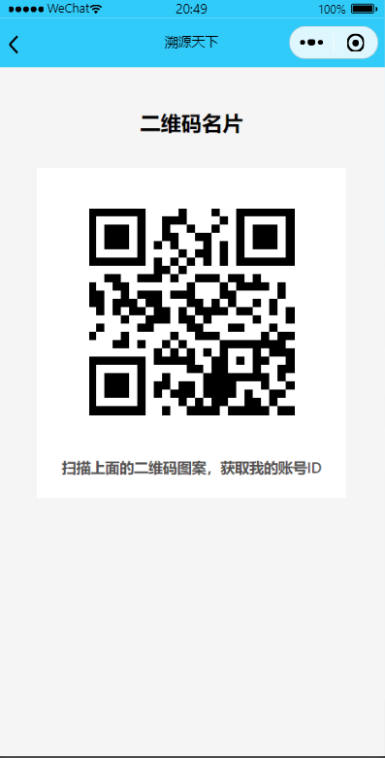
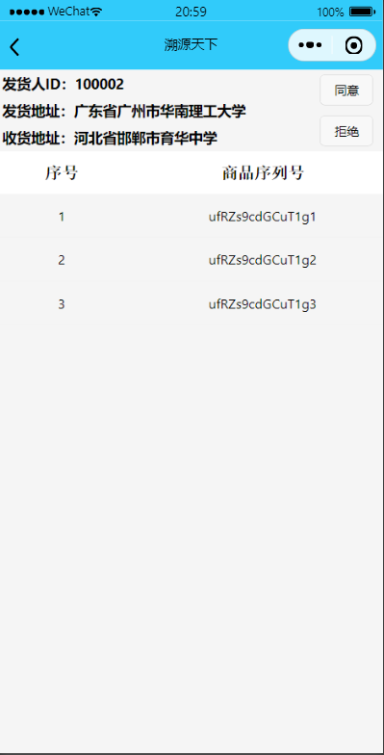
前端详细设计以及实现
具体实现？小程序的！
个人身份码以及处理请求页

Slide 16
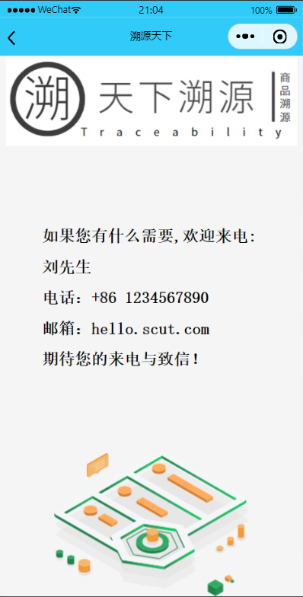
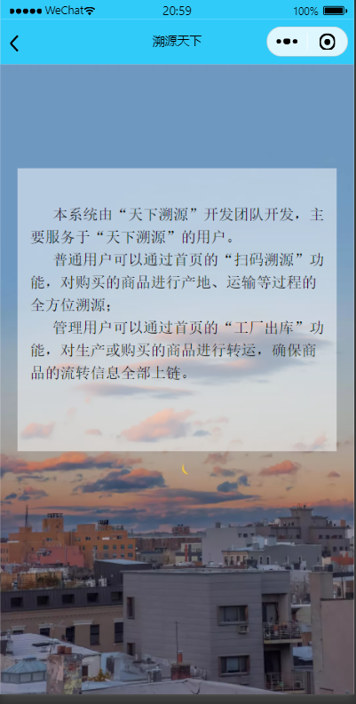
前端详细设计以及实现
具体实现？小程序的！
信息展示页(使用说明、联系方式等)

Slide 17
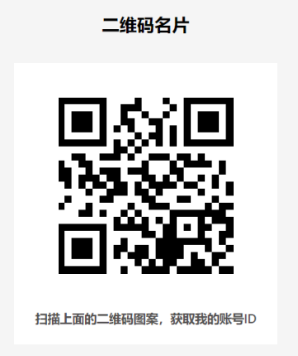
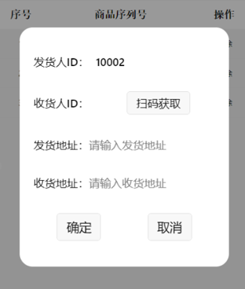
解决的难题
身份码？？？
为什么？？？
用户ID：100002

Slide 18
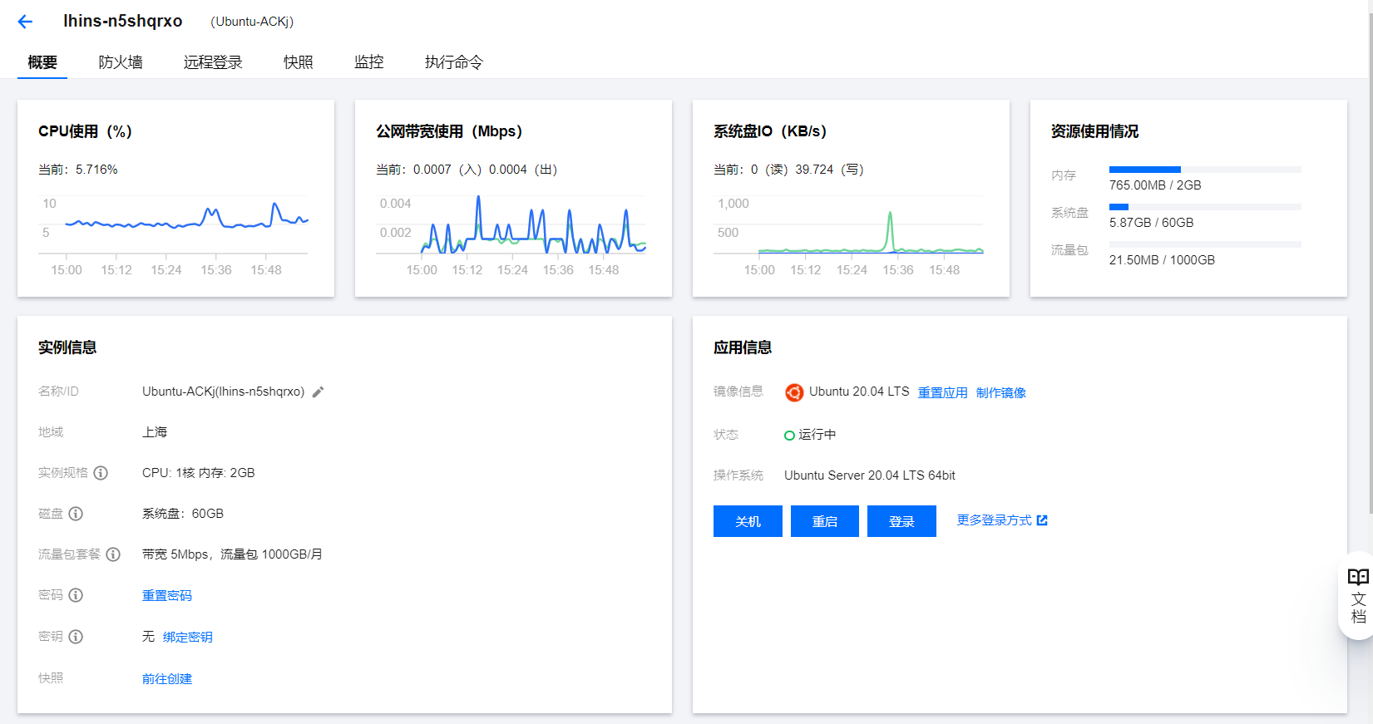
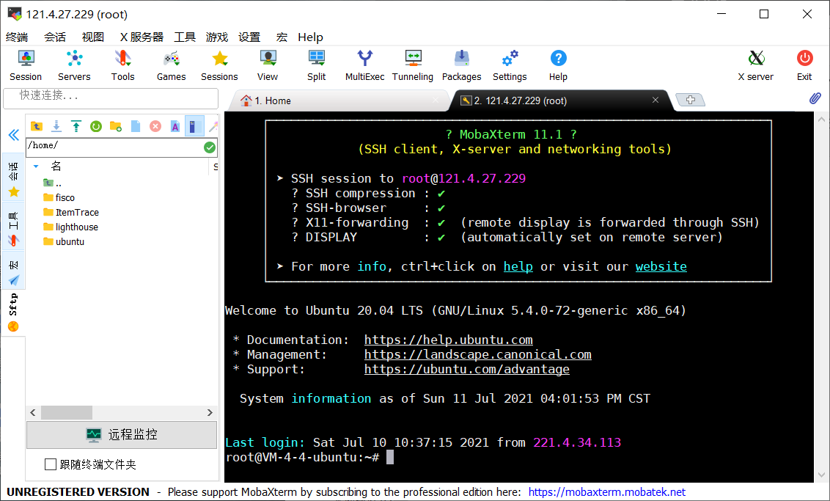
协助服务器的配置
本地部署+局域网演示？ 感觉做了个假系统，联调也不方便（×）
（重金购买）腾讯云服务器？ Nice！（√）
服务器概况
MobaXterm建立SSH服务，远程登陆服务器配置FISCO-BCOS环境与节点
后端jar包运行部署(证书路径)

Slide 19
03
刘鸿飞

Slide 20
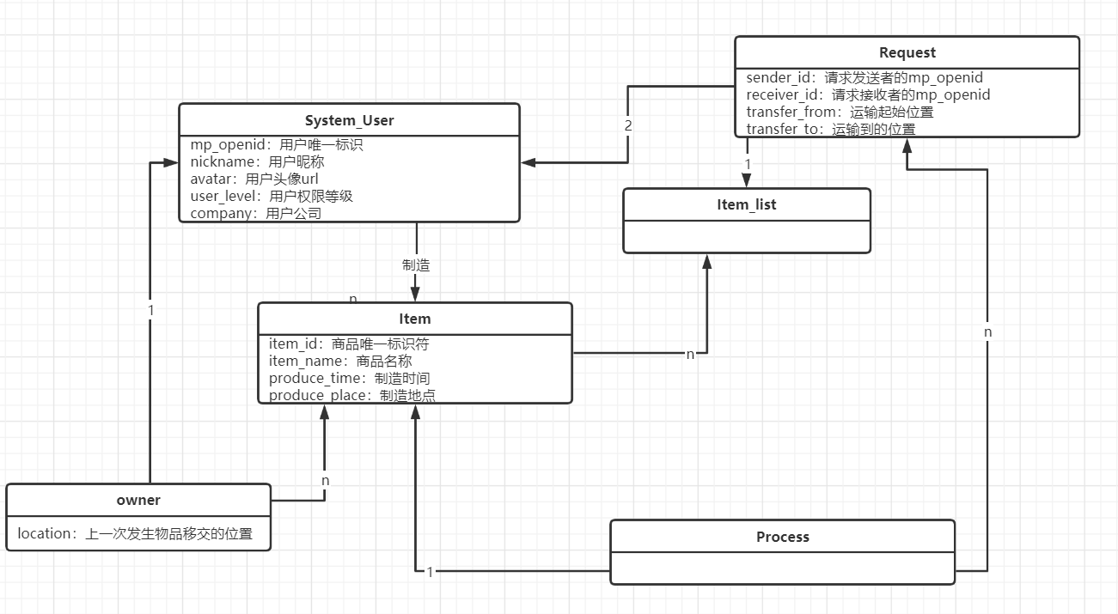
数据库设计
E-R图：

Slide 21
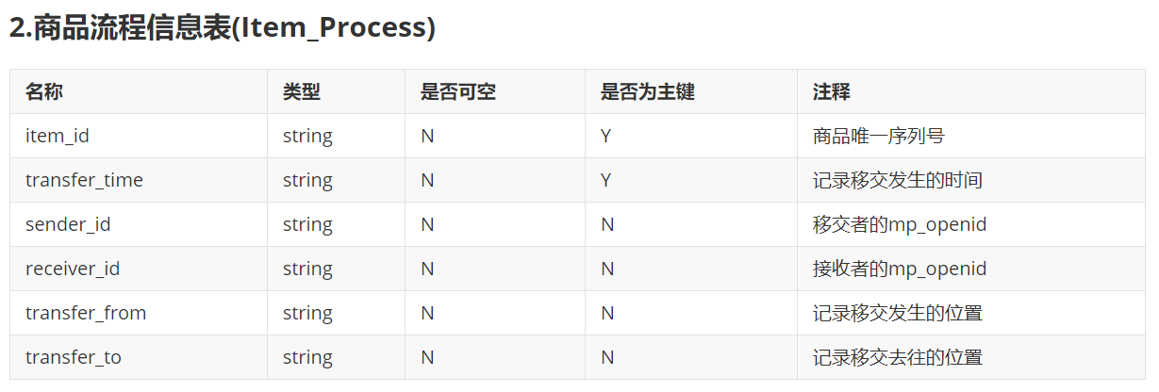
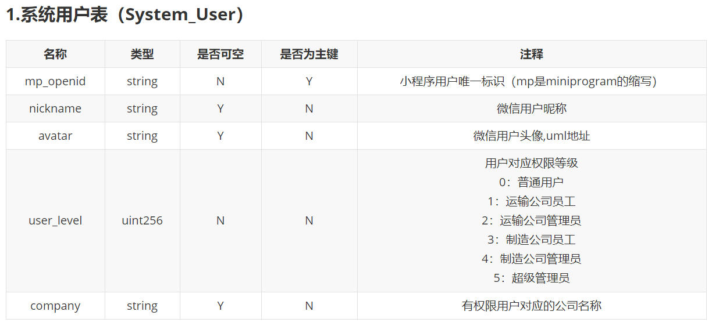
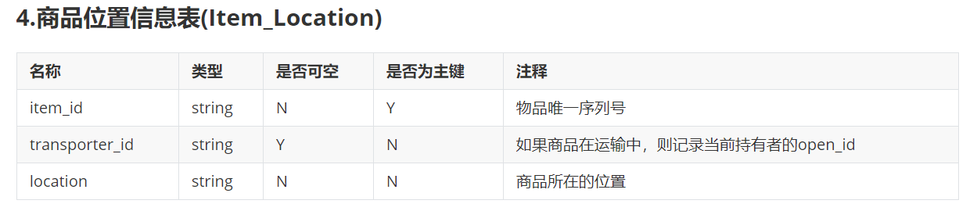
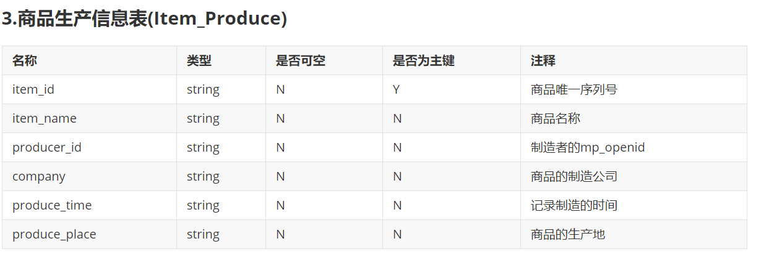
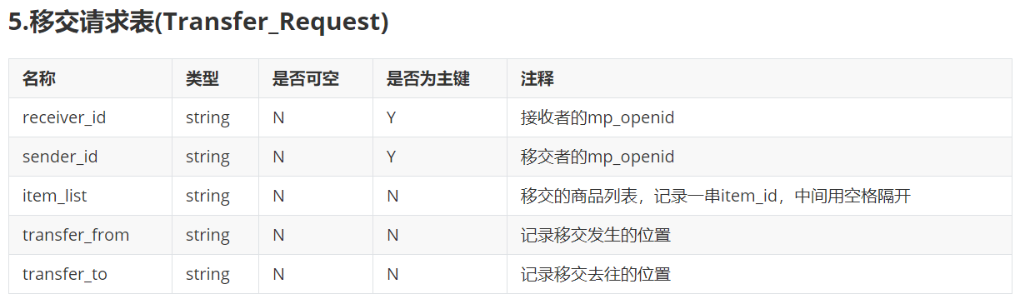
数据库表格

Slide 22
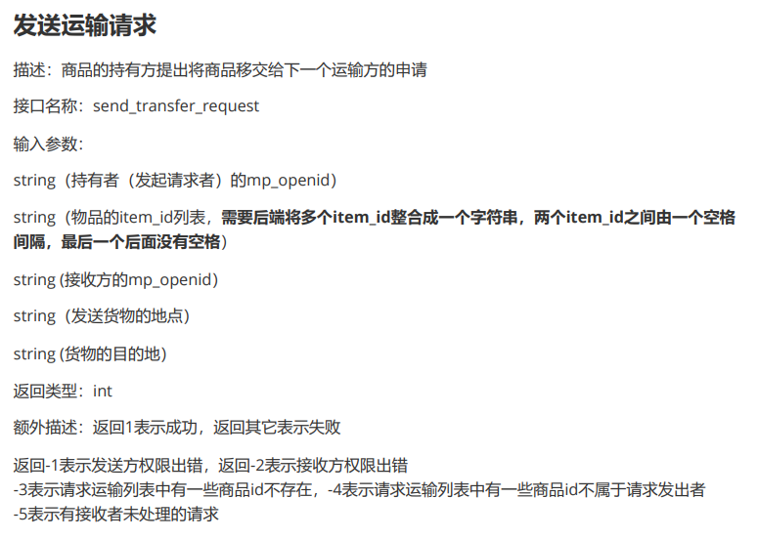
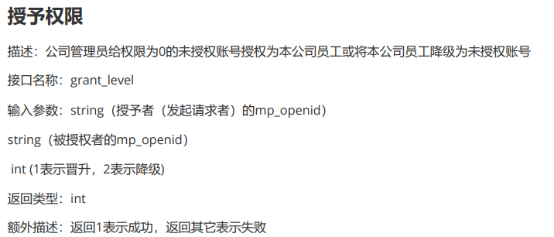
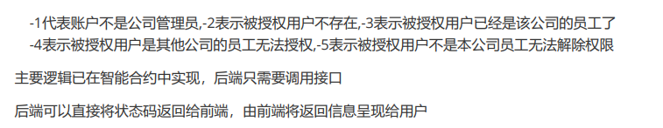
合约接口设计
主要规定了输入参数和返回值的格式，以及函数的功能

Slide 23
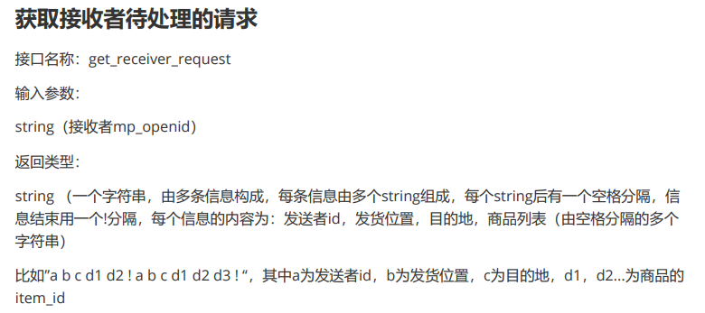
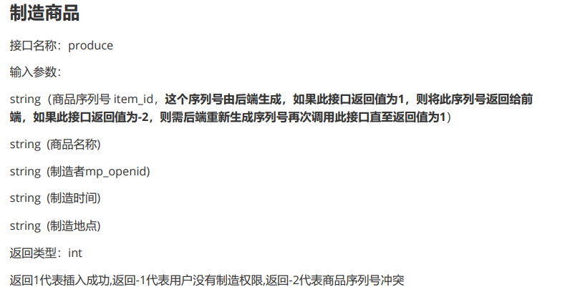
合约接口设计
部分主要功能

Slide 24
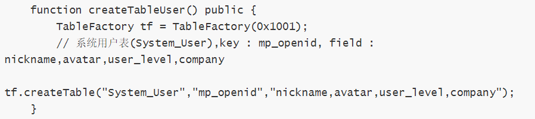
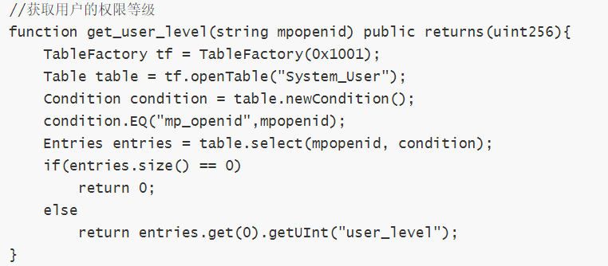
智能合约开发-solidity
一开始尝试用Table合约当数据库
←第一版的合约代码
写到一半发现好像创建不了多主码的Table
然后又发现好像只能通过主码select
最后只好改用mapping来代替Table
←第一版的合约代码

Slide 25
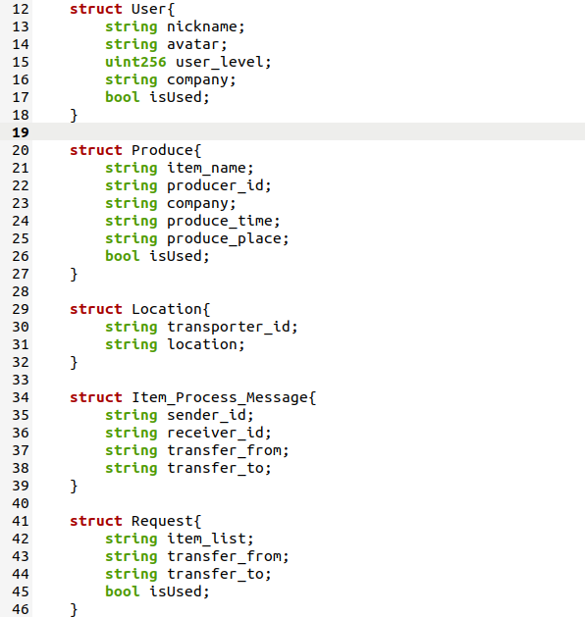
智能合约开发-solidity
使用mapping并实现业务逻辑所需的数据库插入、删除、查询操作，进而代替数据库中的表。
用结构体作为映射的value值，储存非主码信息

Slide 26
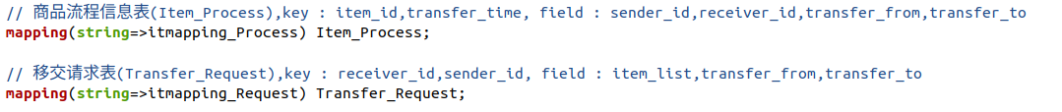
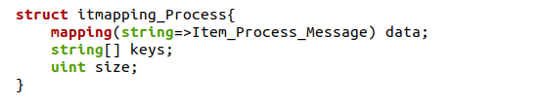
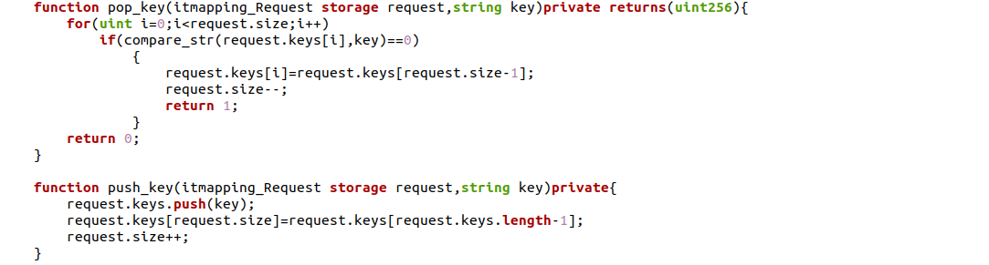
智能合约开发-solidity
对于某些多主码的表格，需要使用mapping嵌套来实现
迭代功能以及对应插入删除功能的实现

Slide 27
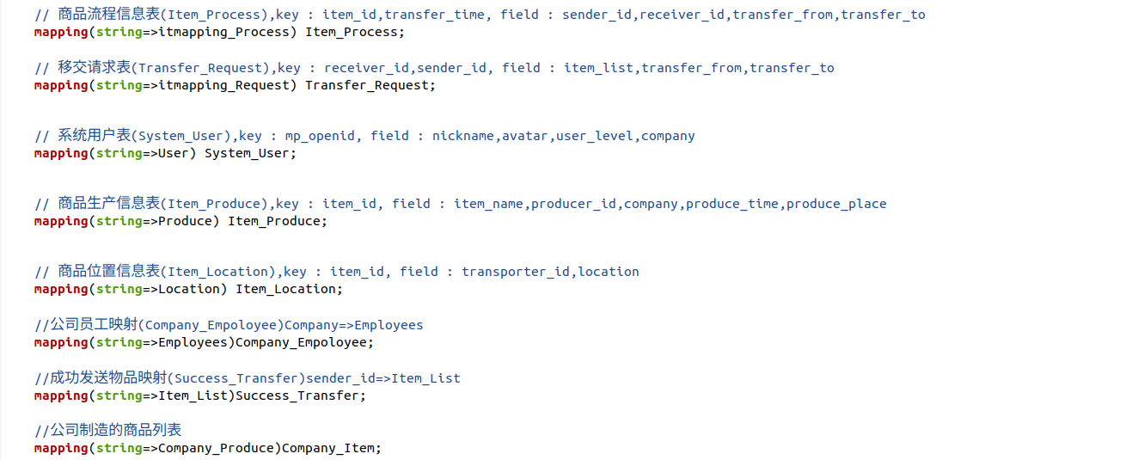
智能合约开发-solidity
合约用到的全部mapping

Slide 28
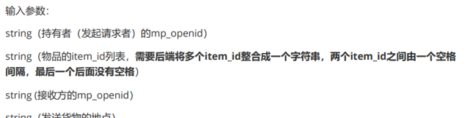
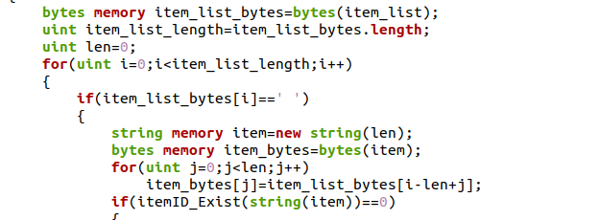
智能合约开发-solidity
由于solidity无法传参或返回string数组，所以选择将string数组按照规定（事先定义的接口）整合成一个string，再由合约内部“解码”得到需要传入的字符串数组，返回数组也同理，整合成特定格式字符串后由后端进行“解码”
←规定的格式
←对字符串拆分的处理

Slide 29
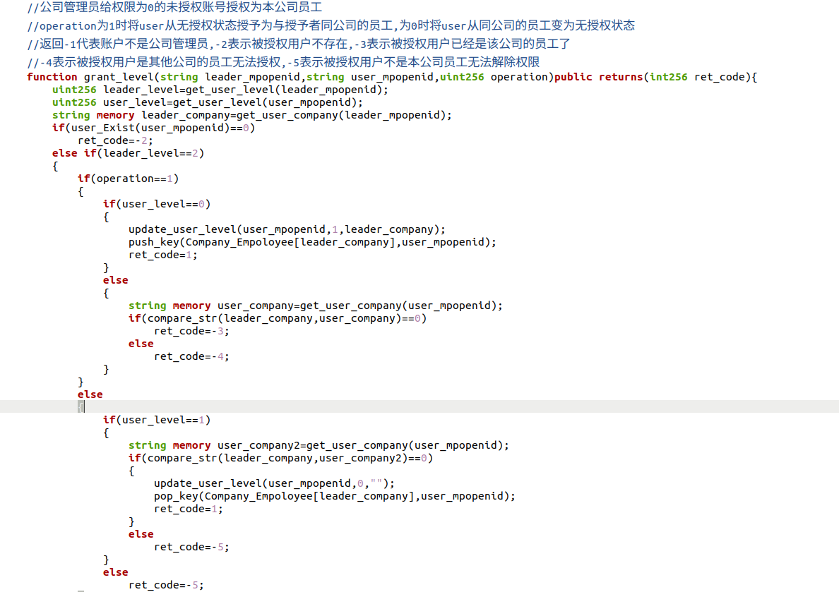
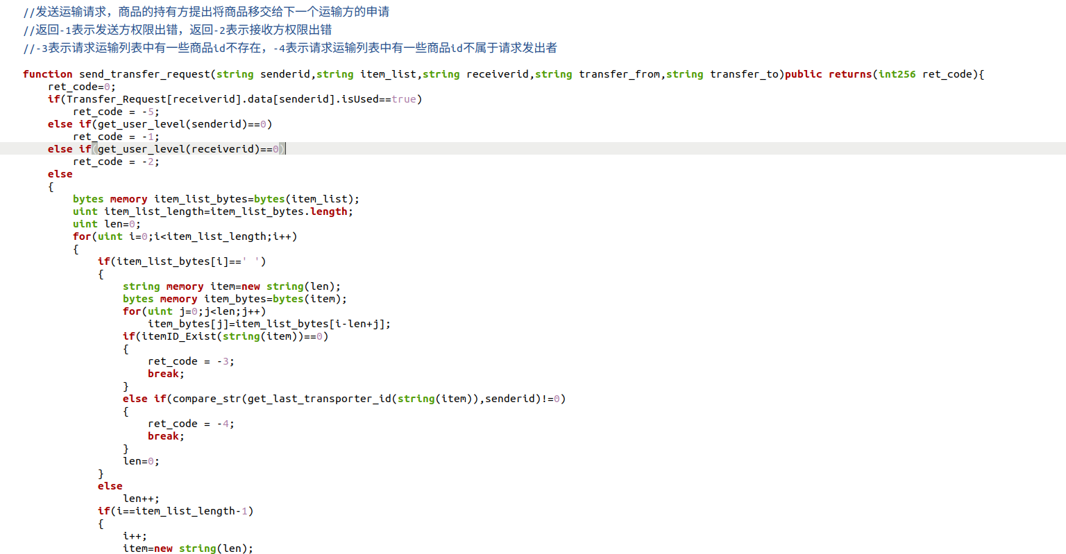
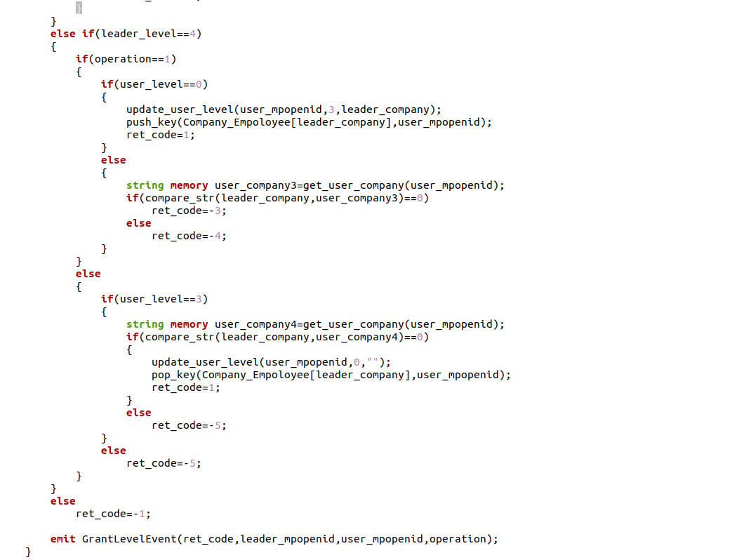
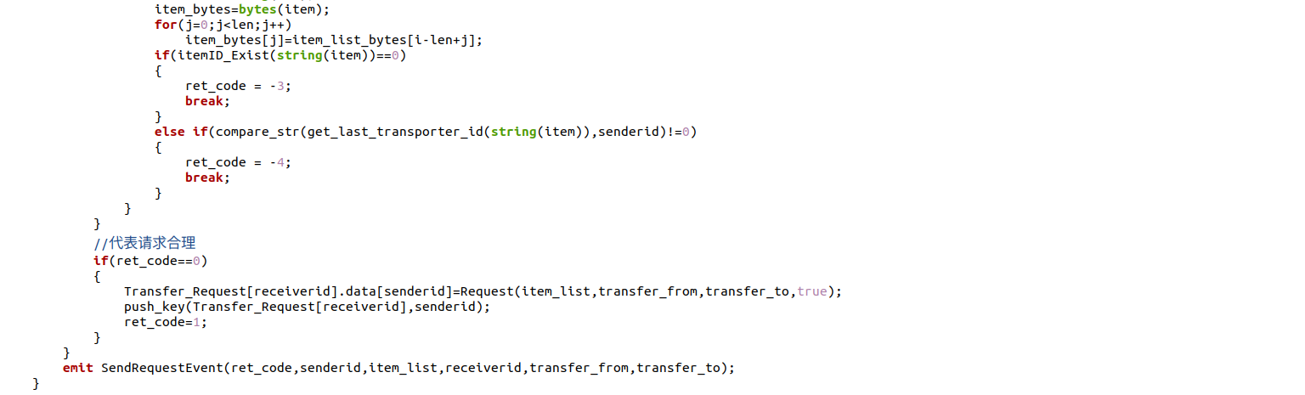
智能合约开发-solidity
一些主要的功能函数，主要都是些逻辑判断和数据更新

Slide 30
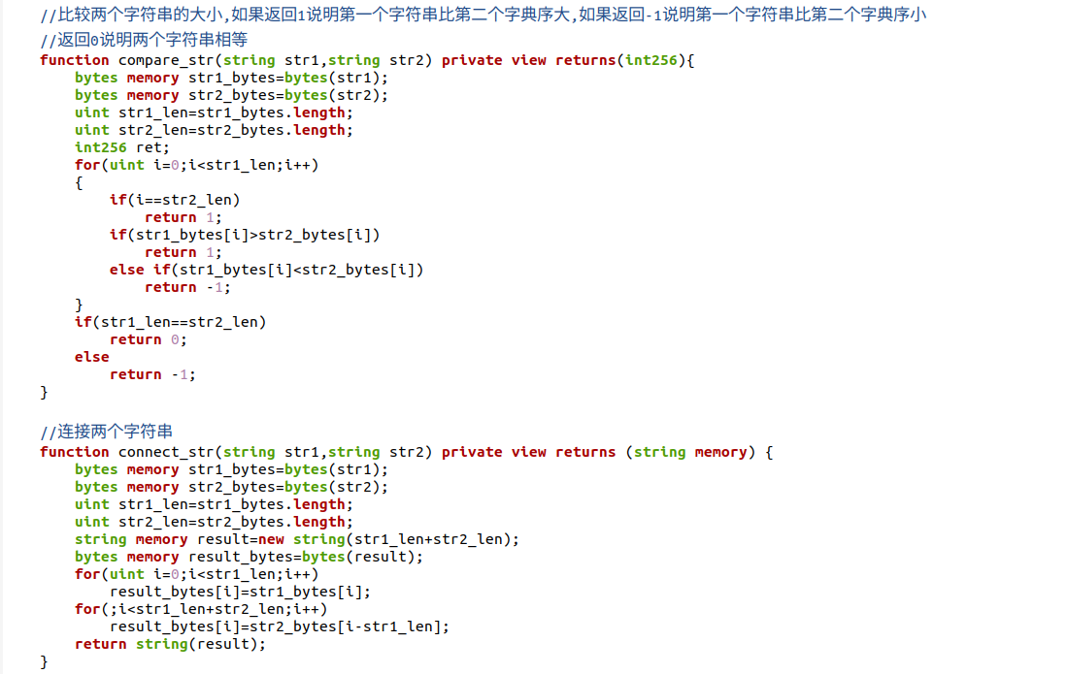
智能合约开发-solidity
一些功能性的函数
当时还遇到了Compiler error：Stack too deep, try removing local variables的问题
因为solidity栈大小只有16，而且编写的函数功能过于复杂导致变量超过16个，所以就会报错
只能尝试去减少变量的使用

Slide 31


Java类调用合约类
如果将合约中get类型的函数，定义为constant，则合约生成的java类中返回值类型为BigInteger或String，否则返回值为TransactionReceipt类型要使用event来处理

Slide 32
04
李梓锋

Slide 33

用例设计
UML用例图
系统功能架构:

Slide 34
后端框架设计-Spring Boot
Springboot简介
什么是Springboot?
SpringBoot是一个快速开发框架，快速的将一些常用的第三方依赖整合（原理：通过Maven子父工程的方式），简化XML配置，全部采用注解形式，内置Http服务器（Jetty和Tomcat），最终以java应用程序进行执行。
SpringBoot四个主要特性:
1、SpringBoot Starter
2、自动配置
3、命令行接口
4、Actuatir

Slide 35

后端框架设计-Spring Boot
传统Springboot层级结构图:

Slide 36
后端框架设计-Spring Boot
后端整体设计框架图
@GetMapping (“/user/get_user_level”)
由于无数据库,取消DAO层,Model层;新建TraceServer层用于调用合约
完成了部分功能的后端实现，如获取用户权限等
部署合约，TraceServer采用单实例的设计模式
/user/get_user_level/mp_openid=100001
后端
前端
发送请求
controller
Service
调用
响应请求
TraceServer
调用
合约
智能合约

Slide 37


后端框架设计-Spring Boot
后端接口总览

Slide 38
05
邓景良

Slide 39
后端实现-Spring Boot
以获取用户权限为例
@GetMapping (“/user/get_user_level”)
/user/get_user_level/mp_openid=100001
后端
前端
发送请求
controller
Service
调用
响应请求
TraceServer
调用
合约
智能合约

Slide 40

后端实现-Spring Boot
前端使用get方法向后端发送请求时，后端无法返回正确的JSON格式数据
分析及解决：当前jdk版本下，仅用Autowired注解无法使
得类的属性能够在返回数据的字段中出现
解决方法：对类的属性，添加JsonProperty注解

Slide 41
单元测试
制定测试计划
采用等价类划分、边界值分析的方法设计测试用例
以制造商品为例，该功能的输入：商品名、时间(YYYY-MM-DD_hh:mm:ss)、地点。采用等价类划分的方法，可以得到如下等价类
功能项 | 有效等价类 | 无效等价类
制造商品 | （1）名字由非空字符串组成 且时间的年份由数字组成 且时间的月份在1-12之间 且时间的日期在该月份的天数内 且小时数在0到23之间 且分钟数在0到59之间 且秒数在0到59之间 且地点由非空字符串组成 | （2）名字由空字符串组成 （3）时间为空字符串 （4）时间的年份出现非数字 （5）月份出现非数字 （6）日出现非数字 （7）时间的月份<1 （8）时间的月份>12 （9）时间的日期不在月份天数内 （10）地点由空字符串组成

Slide 42
单元测试
根据等价类设计测试用例并执行测试
功能项 | 输入 | 覆盖等价类 | 预期输出 | 实际输出 | 是否通过
制造商品 | name=”Computer” time=”2021-07-10_10:20:20” place=”guangzhou” | （1） | 随机字符串表示商品id | PUL1Aq6r6fUOzi7 | 是
制造商品 | name=”Computer” time=”2021-00-05:10:20:20” place=”guangzhou” | （7） | -1 | -1 | 是
制造商品 | name=”Computer” time=”2021-20-05:10:20:20” place=”guangzhou” | （8） | -1 | -1 | 是

Slide 43
单元测试
采用边界值分析设计测试用例并执行测试
功能项 | 输入 | 预期输出 | 实际输出 | 是否通过
制造商品 | name=”Computer” time=”2021-12-31_10:20:20” place=”guangzhou” | 随机字符串表示商品id | AhawC5 | 是
制造商品 | name=”Computer” time=”2021-12-32_10:20:20” place=”guangzhou” | -1 | -1 | 是
制造商品 | name=”Computer” time=”2021-1-1_10:20:20” place=”guangzhou” | 随机字符串表示商品id | aodD625JY | 是

Slide 44

性能测试
制定测试计划
设计测试过程的架构
搭建loadrunner11环境
loadrunner11执行测试的方法：录制或编写脚本，并设置虚拟用户数、点击率和运行时间来进行

Slide 45
06
李泽炜

Slide 46

前端开发
wxml和wxss：主要负责我的页面及其跳转后的页面的编写
js:主要负责所有接口请求的编写，并处理成功后的请求数据，在页面渲染

Slide 47


前端开发

Slide 48

性能测试
使用LoadRunner的Virtual User Generator，可以很简便地创立起系统负载。该引擎能够生成虚拟用户，以虚拟用户的方式模拟真实用户的业务操作行为。它先记录下业务流程，然后将其转化为测试脚本。利用虚拟用户，可以在机器上同时产生成千上万个用户访问。

Slide 49
性能测试-用例设计
测试编号 | 功能/性能项 | 测试案例编号 | 测试通过
1 | 获取用户的权限(get_user_level) 用户数量50，持续时间20分钟 | 1 | 通过
2 | 获取用户的公司名称 用户数量50，持续时间5分钟 | 2 | 通过
3 | 授予权限(grant_level) 用户数量50，持续时间5分钟 | 3 | 通过
4 | 发送运输请求(send_transfer_request) 用户数量30，持续时间5分钟 | 4 | 通过

Slide 50




性能测试

Slide 51
性能测试-错误及分析
错误信息：
Failed to connect to server " "Connection timed out
可能错误原因：
网络波动导致的丢包、服务器端响应时间过长，服务器拒绝了请求等等

Slide 52
性能测试-结论
系统在整个测试过程中，无崩溃，死机情况，运行状态相对良好，但对于来自网络的请求响应， 存在一定程度的请求响应错误，但都在系统规约文档的可容忍范围内。
结合系统资源占用情况，以及以上出现的缺陷问题以及可能原因，认定此次测试达成通过标准，系统具有一定的抗破坏性和稳定性。

Slide 53
07
总结

Slide 54
谢谢观看

